Slide 1
前端与移动设计
@author 赵永利
zhaoyl_bj@163.com

Slide 2
Agenda
H5 简介、App架构方式
分辨率、像素、DPR、PPI、Viewport
盒子模型
H5 新增标签
C3 动画
响应式布局
移动端框架简介-JQM 、Sencha、Ionic
Javascript Tips

Slide 3
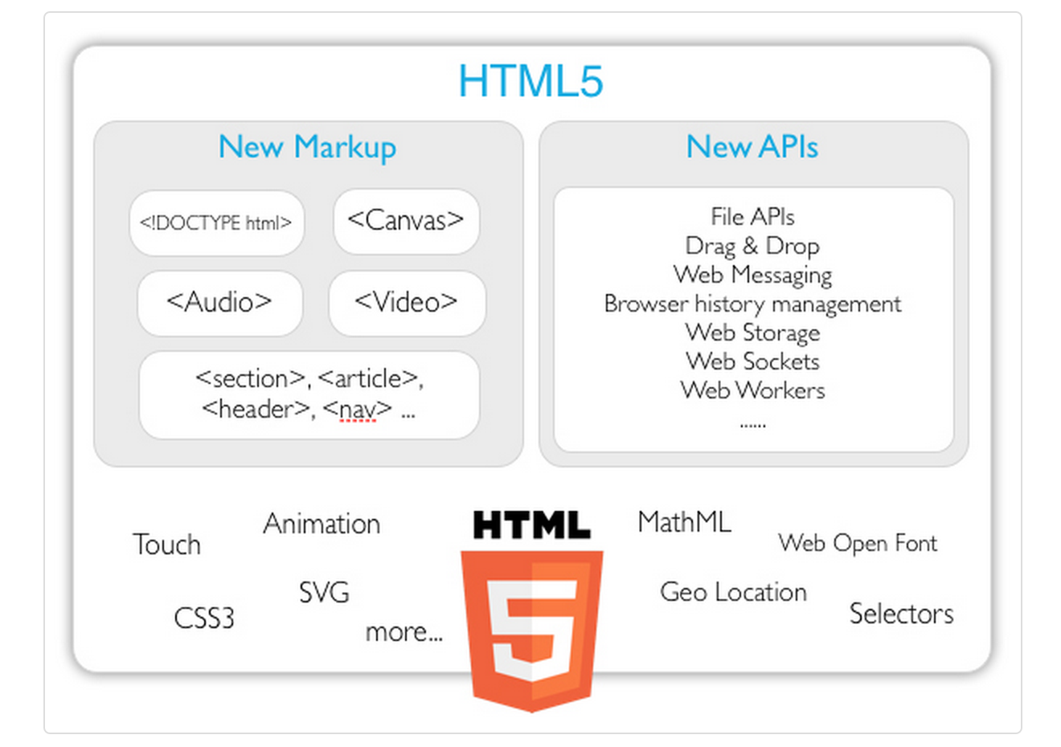
什么是html5
万维网的核心语言、超文本标记语言（HTML）的第五次重大修改。HTML5 已经于2014年10月正式定稿。然而，大部分现代浏览器已经具备了某些HTML5支持。HTML5是web时代最前沿的技术，它特有canvas标签和多种选择的游戏开发引擎，让游戏开发更便捷。如果说苹果重新发明了手机，那么HTML5则重新定义了网络。它是链接手机、平板电脑、PC以及其他移动终端的桥梁，可以更丰富地展现页面，让视频、音频、游戏以及其他元素构成一场华丽的代码盛宴。
Notes:
HTML5草案的前身名为 Web Applications 1.0，于2004年被WHATWG提出，于2007年被W3C接纳，并成立了新的 HTML 工作团队。2013年5月6日， HTML 5.1正式草案公布。该规范定义了第五次重大版本，第一次要修订万维网的核心语言：超文本标记语言（HTML）。在这个版本中，新功能不断推出，以帮助Web应用程序的作者，努力提高新元素互操作性。

Slide 4
HTML5是WEB的未来，不仅在电脑端，而且在移动端也一定会得到广泛的应用。 据统计2013年全球将有10亿手机浏览器支持HTML5，同时HTML Web开发者数量将达到200万。毫无疑问，HTML5将成为未来5-10年内，移动互联网领域的主宰者。 据IDC的调查报告统计，截至2012年5月，有79%的移动开发商已经决定要在其应有程序中整合HTML5技术。 WEB技术发展越来越迅速，HTML5的到来更是把WEB技术推向了巅峰，目前HTML5技术已经日趋成熟，HTML5的未来十分光明

Slide 5
除了实现之前HTML可以实现的功能外,HTML5做以下特别的事情：
1、本地存储 基于HTML5开发的网页APP拥有更短的启动时间，更快的联网速度，这些全得益于HTML5 APP Cache，以及本地存储功能。
2、实现多媒体更加简单 利用HTML5的<video>和<audio>非常方便的在网页上添加视频和音频，不需要很复杂的代码，就能打造一款功能齐全的HTML5播放器。
3、三维图形和动画 HTML5的3D引擎却可以更方便的实现3D效果，而且更加逼真。
4、CSS3的运用 CSS3提供更多的CSS属性，可以做更丰富的渲染效果。

Slide 6
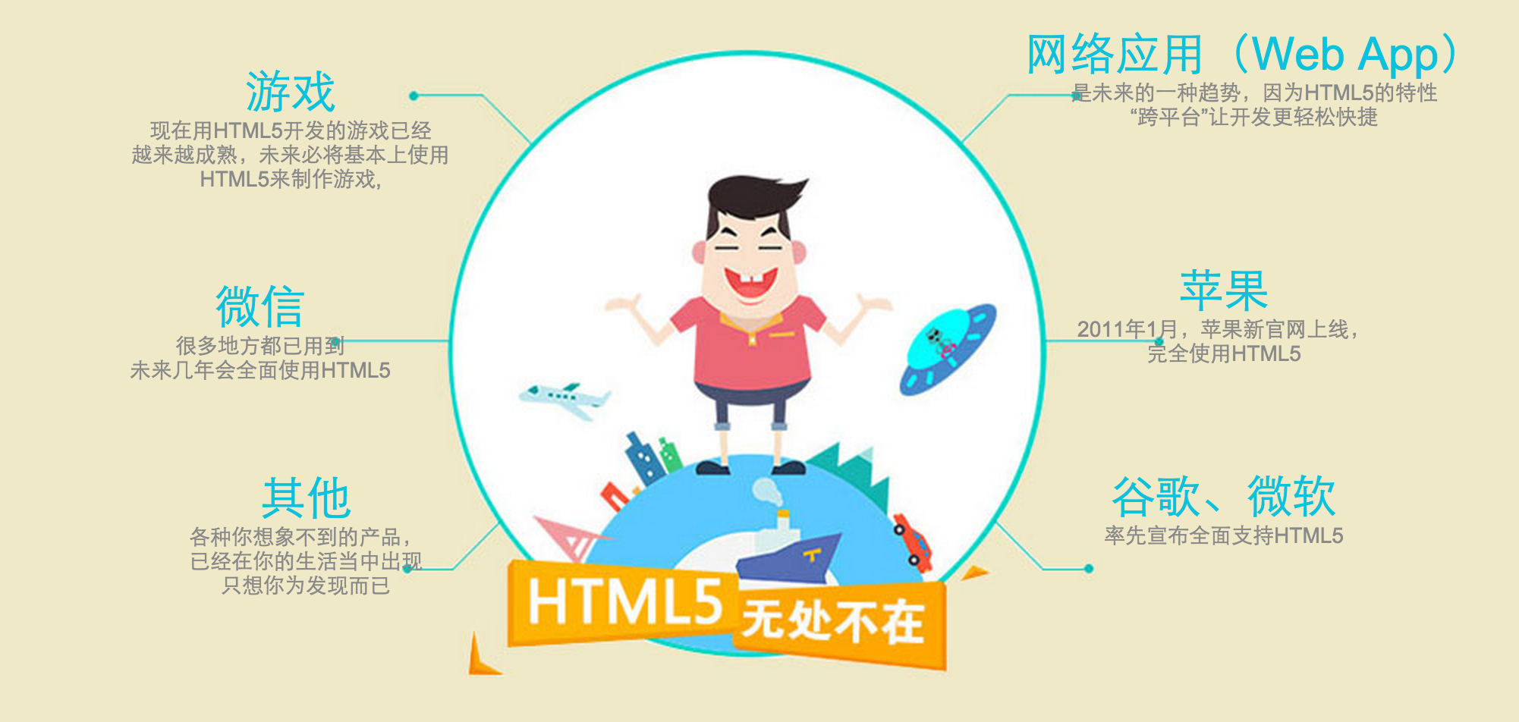

Slide 8
Native App、Web App、Hybrid App
Native App：
1、开发成本非常大。一般使用的开发语言为JAVA、C++、Objective-C。
2、更新体验较差、同时也比较麻烦。每一次发布新的版本，都需要做版本打包，且需要用户手动更新（有些应用程序即使不需要用户手动更新，但是也需要有一个恶心的提示）。
3、非常酷。因为native app可以调用IOS中的UI控件以UI方法，它可以实现WebApp无法实现的一些非常酷的交互效果。
Web App：
1、开发成本较低。使用web开发技术就可以轻松的完成web app的开发。
2、升级较简单。升级不需要通知用户，在服务端更新文件即可，用户完全没有感觉。
3、维护比较轻松。和一般的web一样，维护比较简单，它其实就是一个站点。

Slide 9
Native App、Web App、Hybrid App
Hybrid App
Hybrid APP指的是半原生半Web的混合类App。需要下载安装，看上去类似Native App，但只有很少的UI Web View，访问的内容是 Web 。
例如Store里的新闻类APP，视频类APP普遍采取的是Native的框架，Web的内容。
Hybrid App 极力去打造类似于Native App 的体验，但仍受限于技术，网速，等等很多因素。尚不完美。
Notes:
Hybrid App的优点：
支持多平台访问
手机功能都可访问
适用于应用商店
部分支持离线功能
Hybrid App的缺点：
未知的部署时间
用户体验不如本地应用
性能速度较慢（需链接网络）

Slide 10
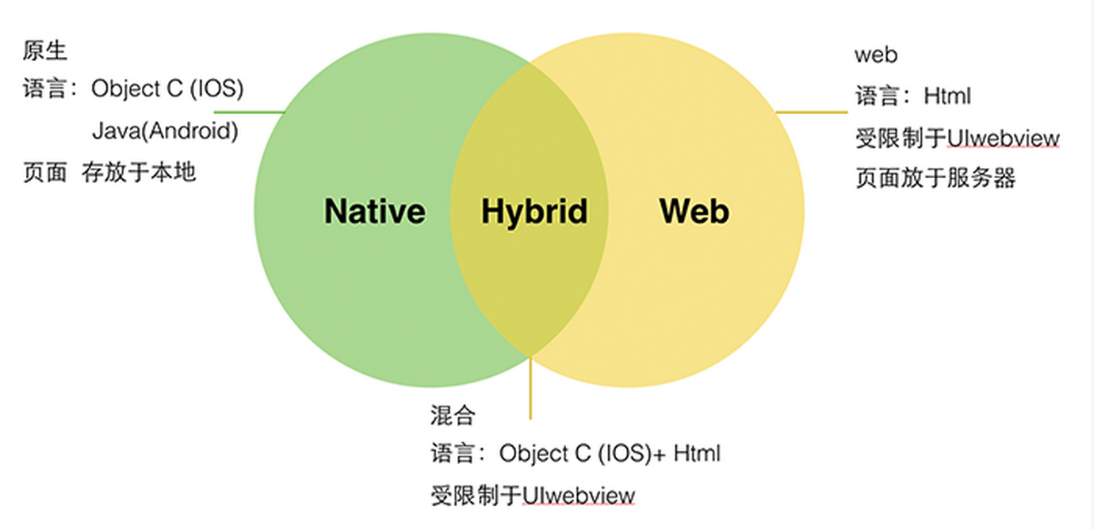
Native App、Web App、Hybrid App

Slide 11
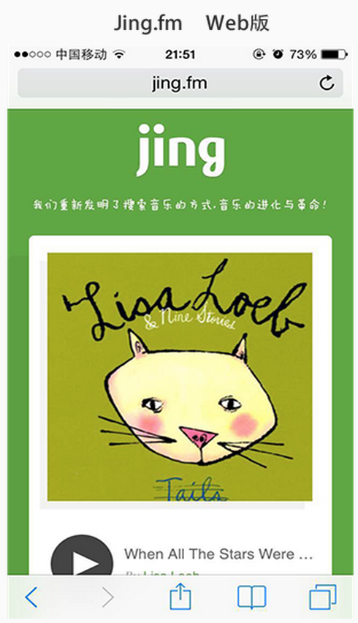
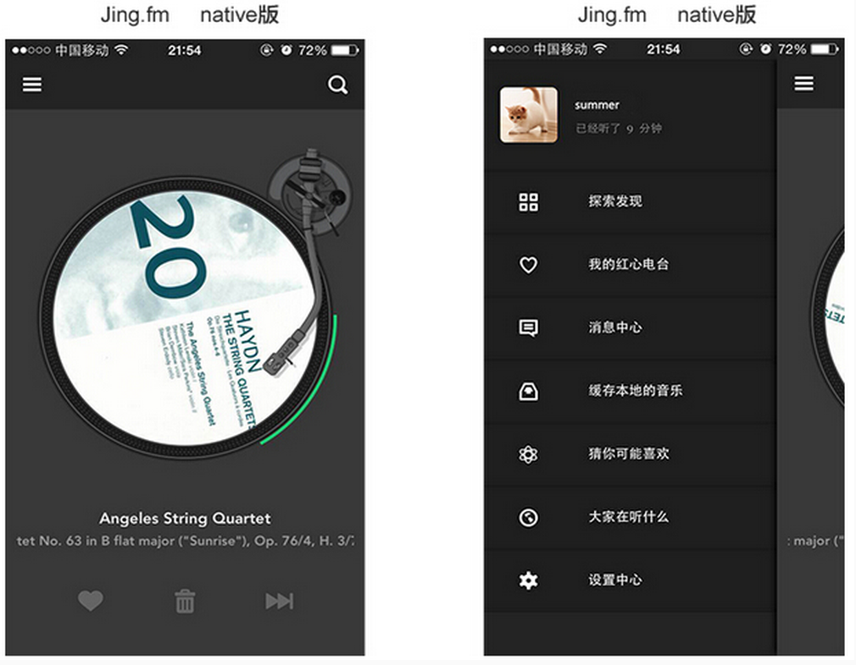
Native App、Web App、Hybrid App
Notes:
Web APP首页去除冗余的功能，回溯本源，只给用户提供了jing.fm最初的本质需求—电台。既符合H5精简功能又达到了突出核心功能的设计原则。
重要的并不是我们提供的信息量有多大，而是我们能否给他们提供真正需要的信息。

Slide 12
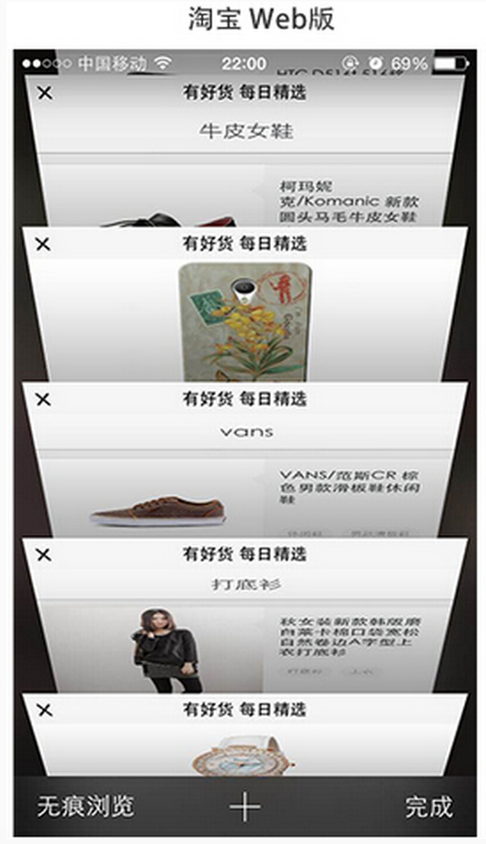
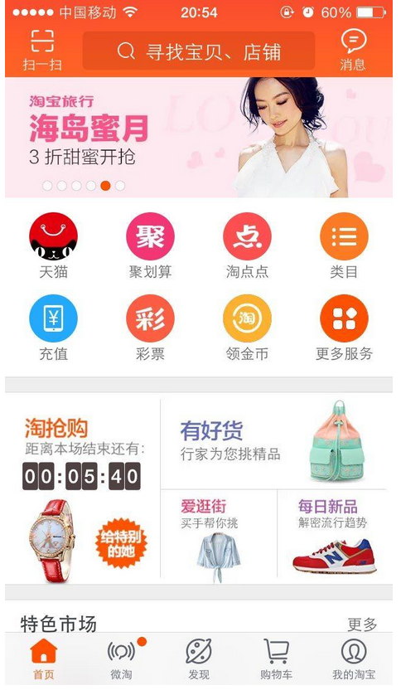

Slide 13
移动web基础知识－分辨率
640*1136的图片
能不能在iphone5上完全显示？
为什么iphone5 是320px*568px？

Slide 14
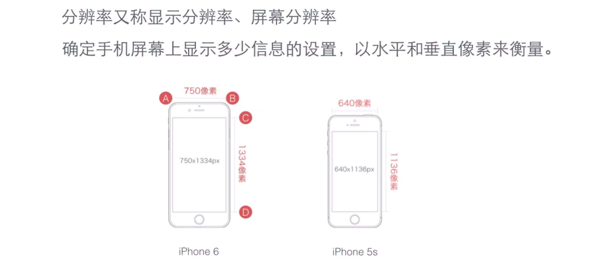
分辨率

Slide 15
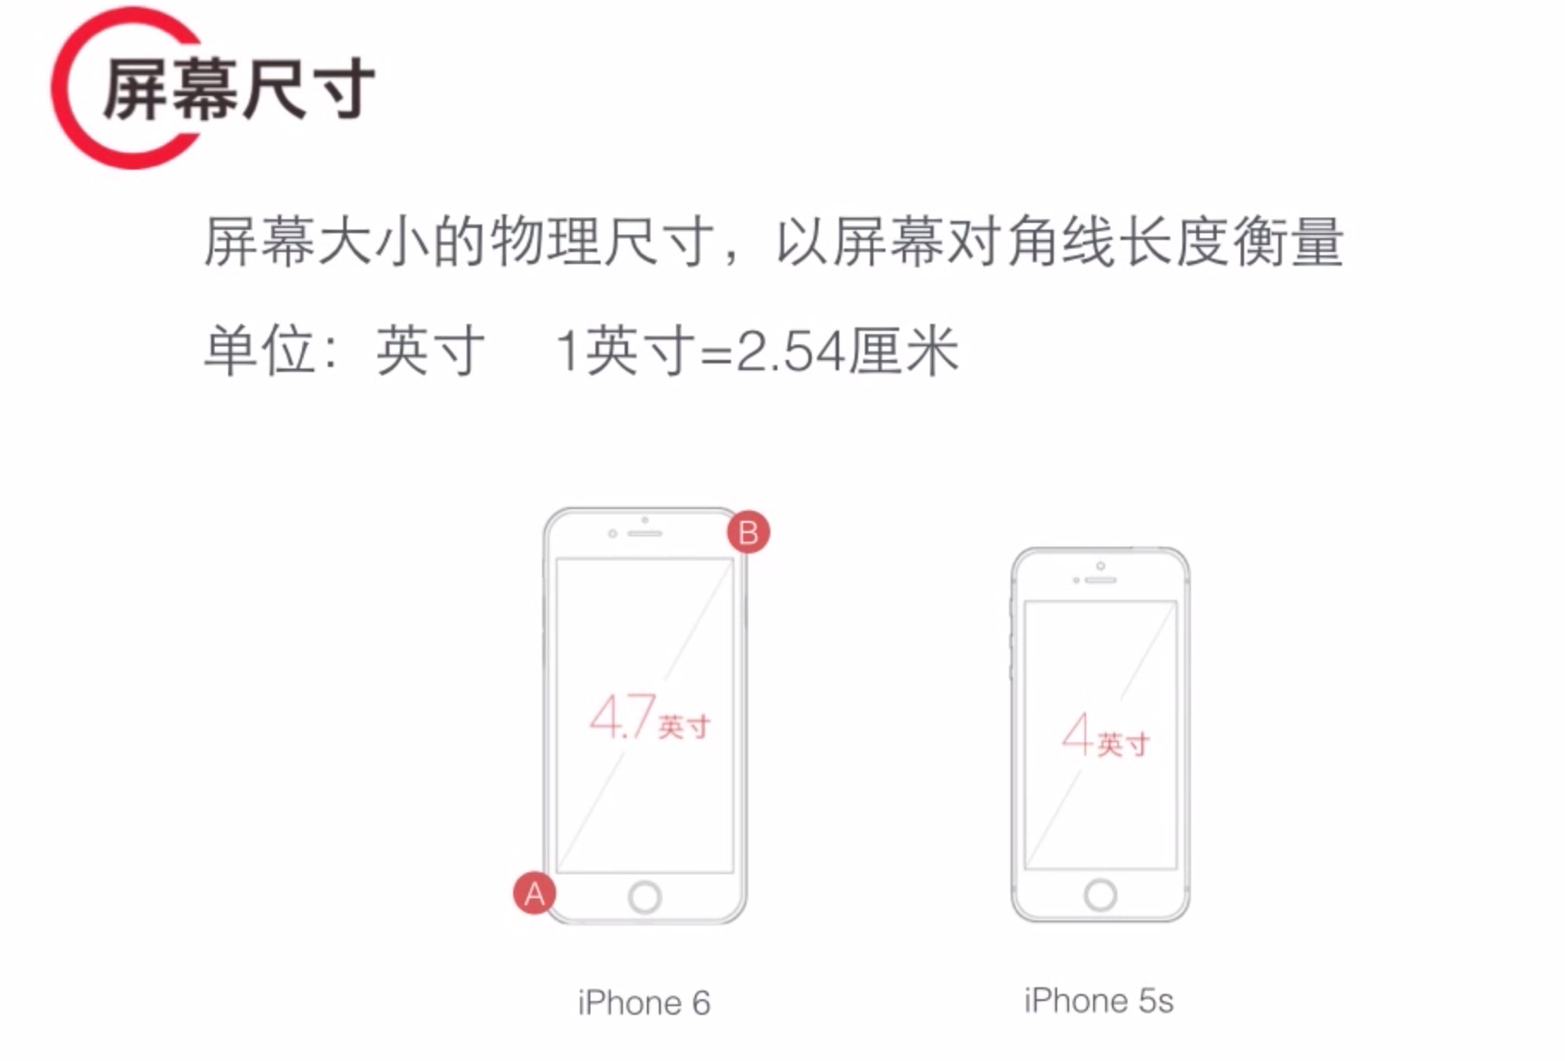
屏幕尺寸

Slide 16
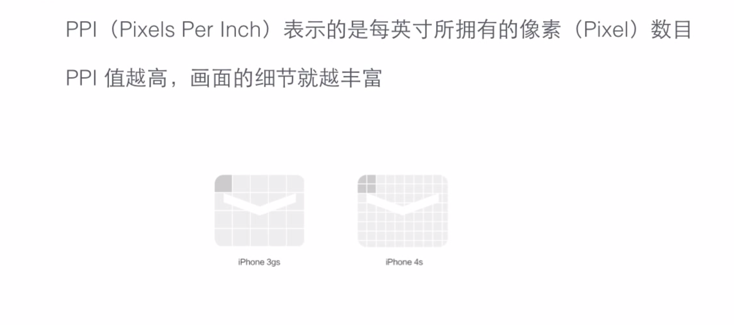
像素密度

Slide 17
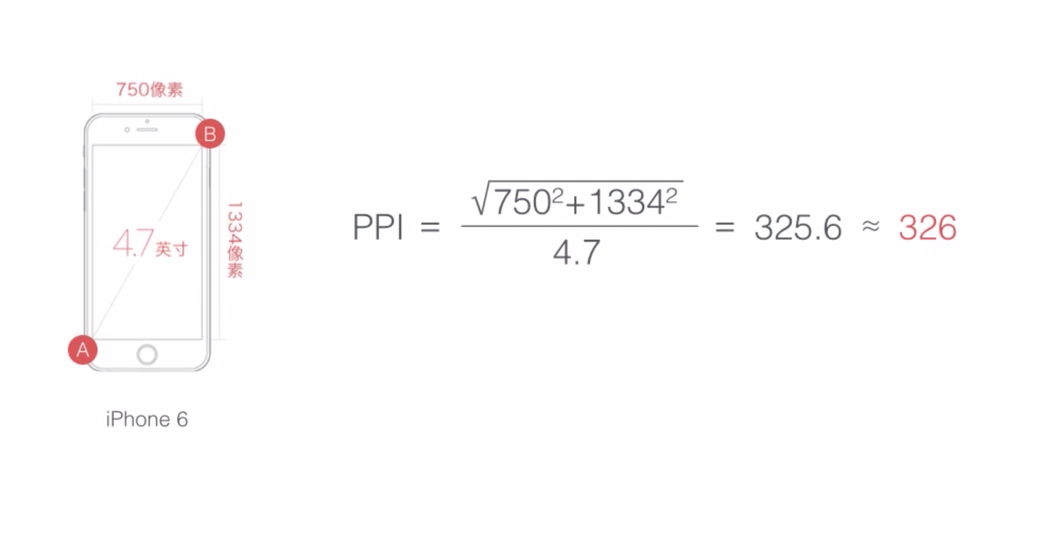
像素密度计算公式

Slide 18
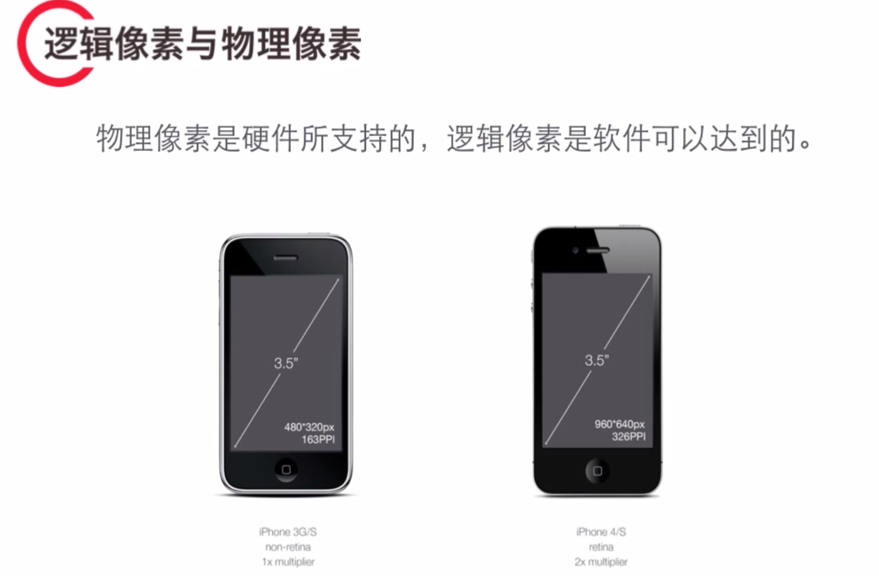
逻辑像素与物理像素

Slide 19
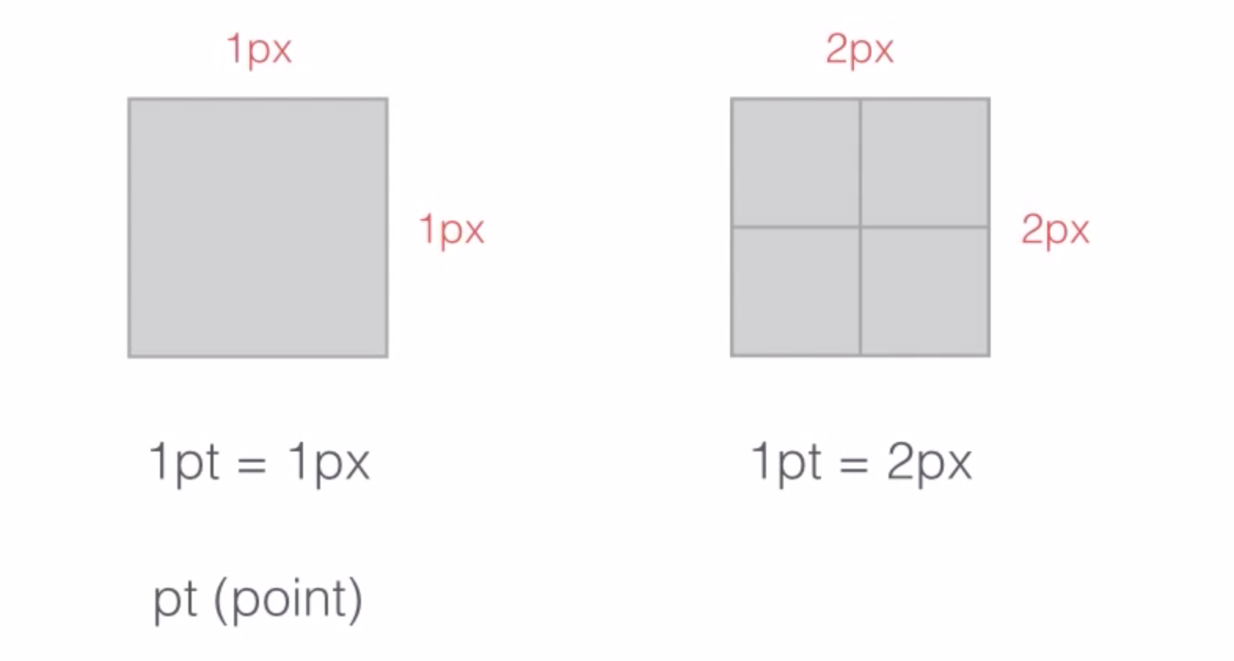

Slide 20
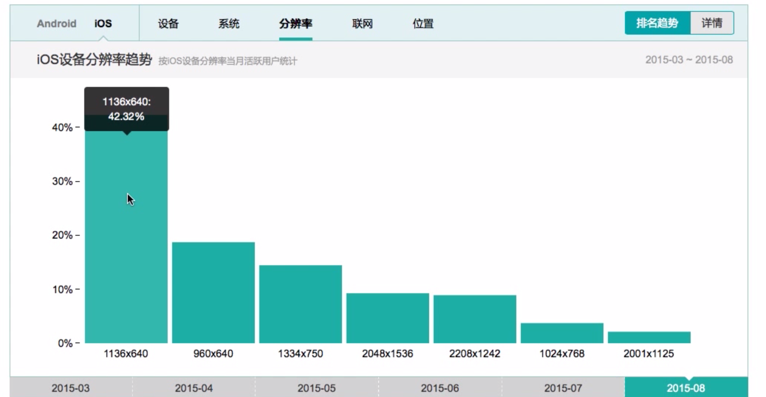

Slide 21
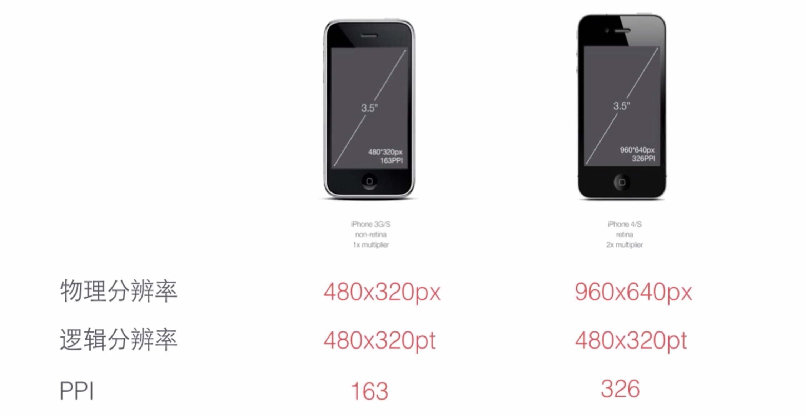

Slide 22
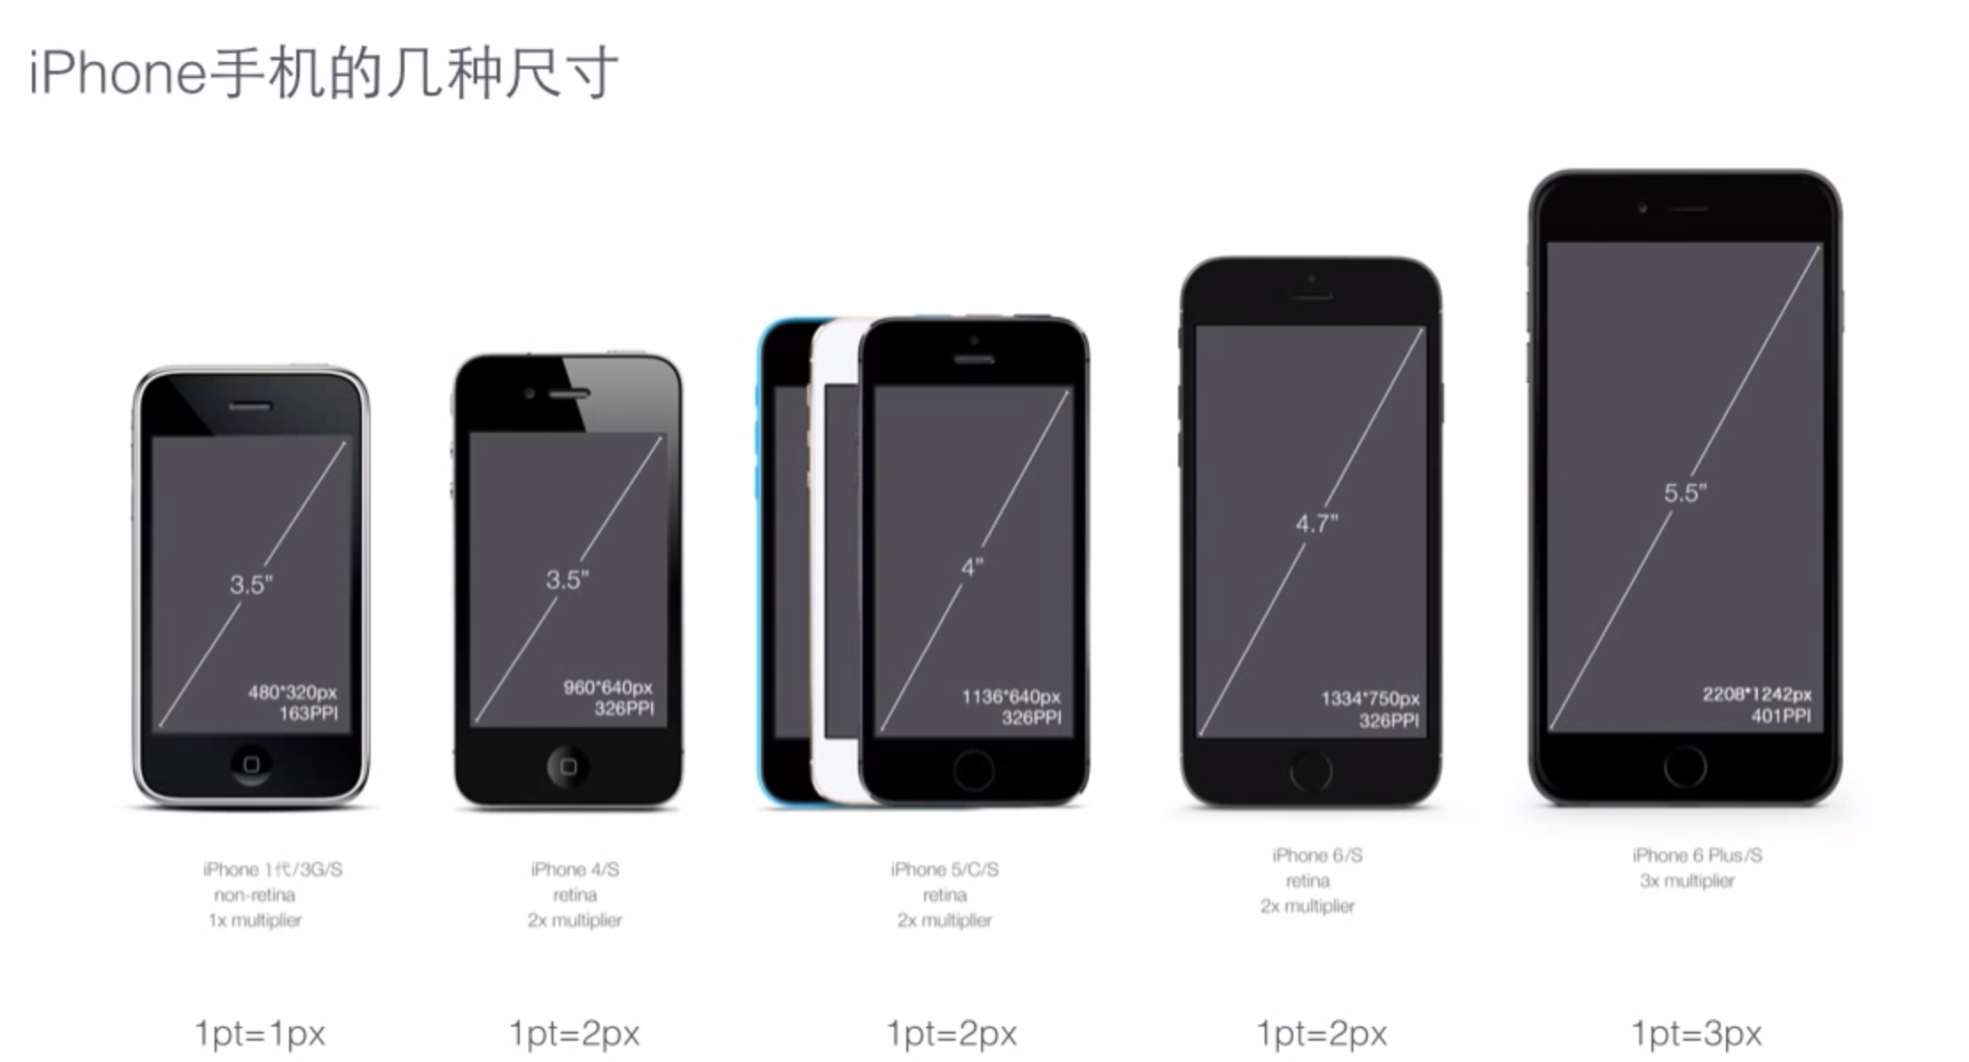

Slide 23
分辨率
分辨率又称显示分辨率、屏幕分辨率。
确定手机屏幕上显示信息的设置，以水平和垂直像素来衡量。

Slide 24
屏幕尺寸
屏幕大小的物理尺寸，以屏幕对角线长度衡量
单位：英寸 1英寸 ＝ 2.54厘米

Slide 25
移动web基础知识
Px：CSS pixels 逻辑像素、浏览器的抽象单位
Dp，Pt ：device independent pixels 设备无关像素
Dpr：devicePixelRation 设备像素缩放比
计算公式：1px = (dpr平方)＊dp

Slide 26
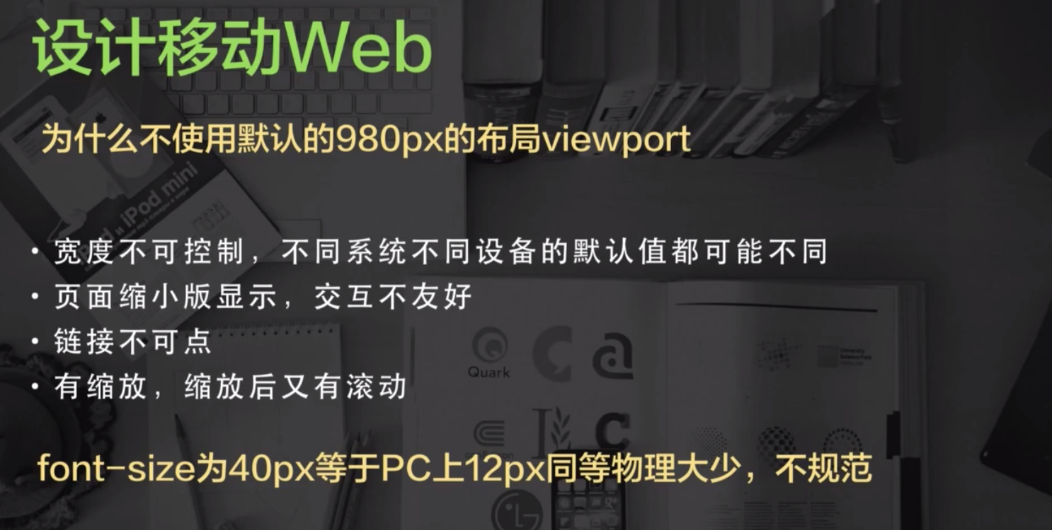

Slide 27
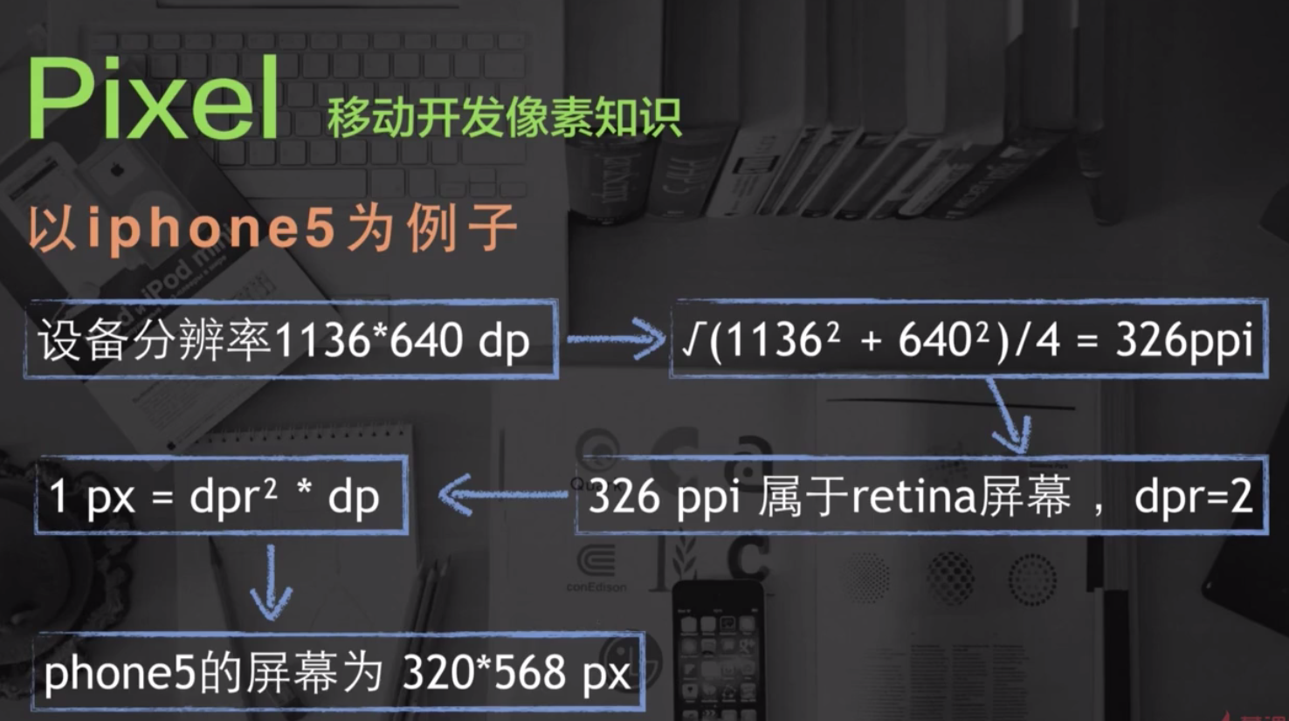

Slide 28
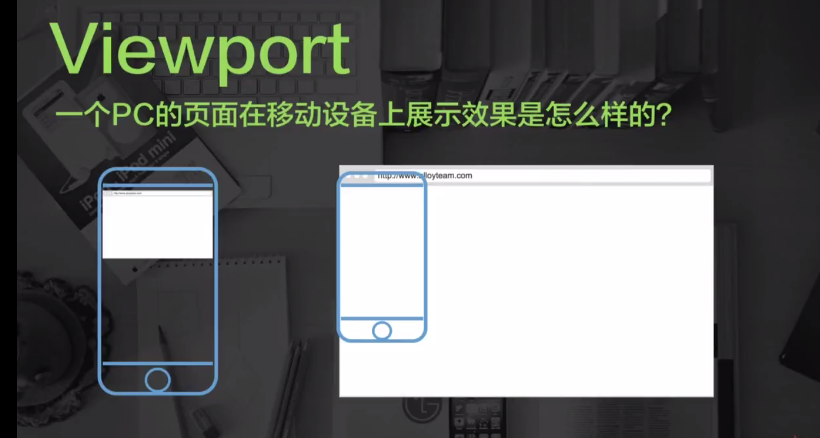

Slide 29
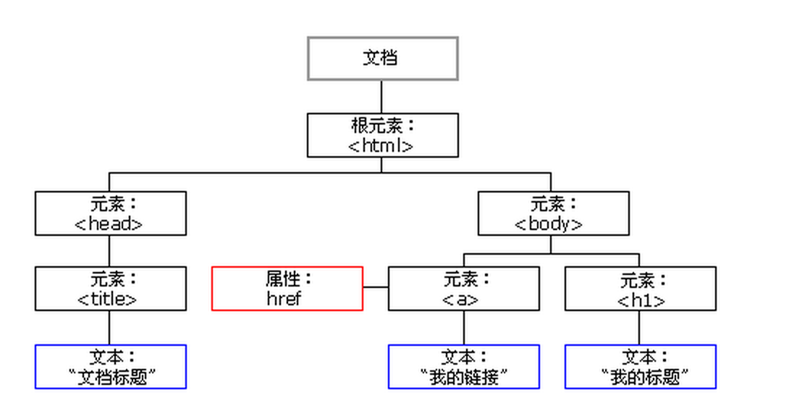
DOM结构树

Slide 30
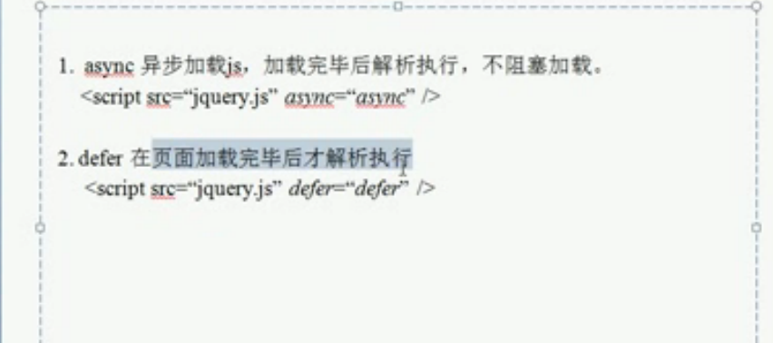

Slide 31
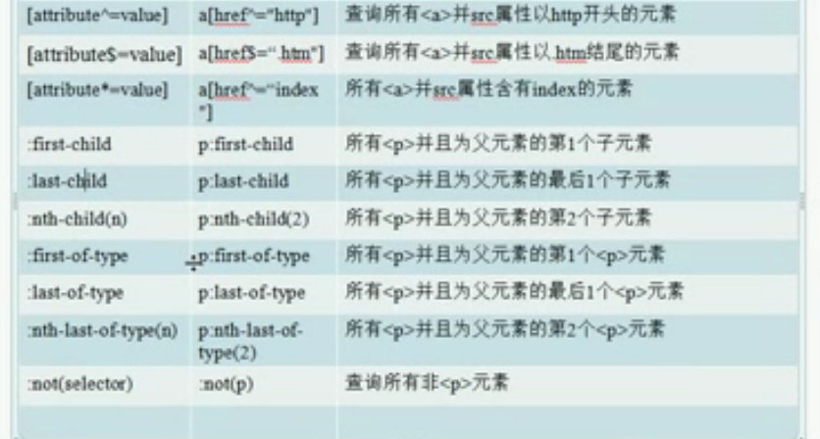

Slide 32
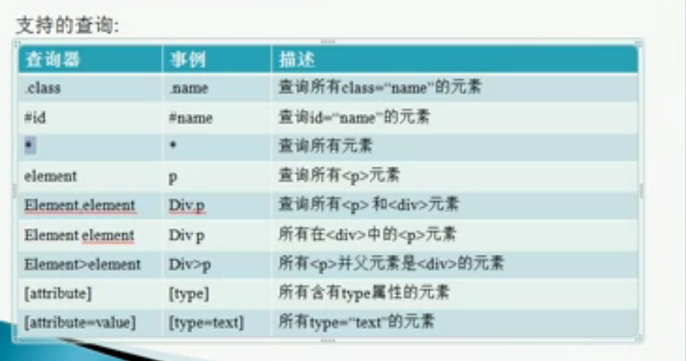

Slide 33
Transform、Transition、Animation
Transform：对元素进行变形(旋转、缩放、斜切扭曲等)；
Transition：对元素某个属性或多个属性的变化，进行控制（时间等），类似flash的补间动画。但只有两个关键贞。开始，结束。
Animation：对元素某个属性或多个属性的变化，进行控制（时间等），类似flash的补间动画。可以设置多个关键贞。

Slide 34
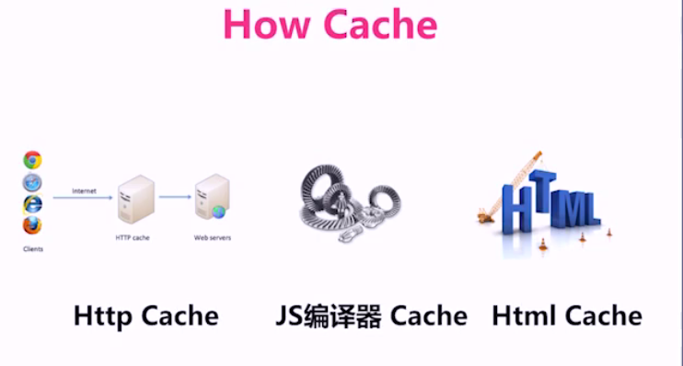

Slide 35
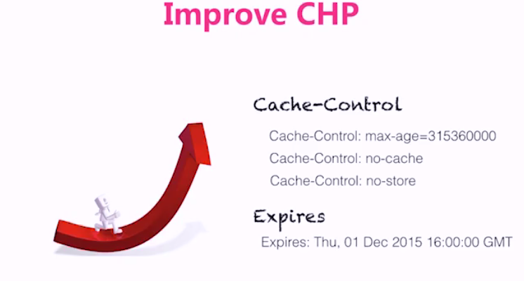

Slide 36
